Slide 1


השפע הגשמי בימות המשיח

Slide 2


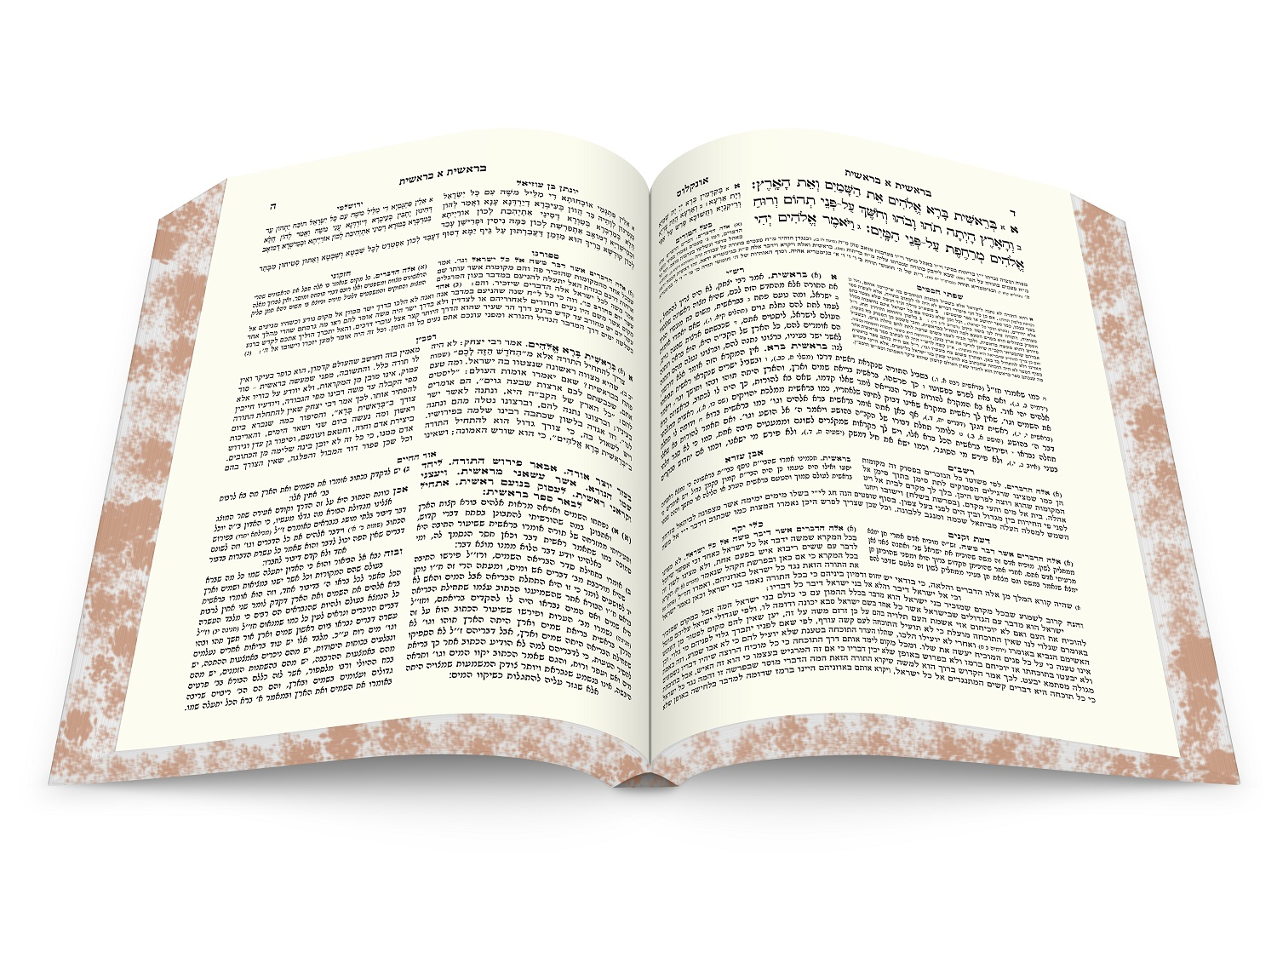
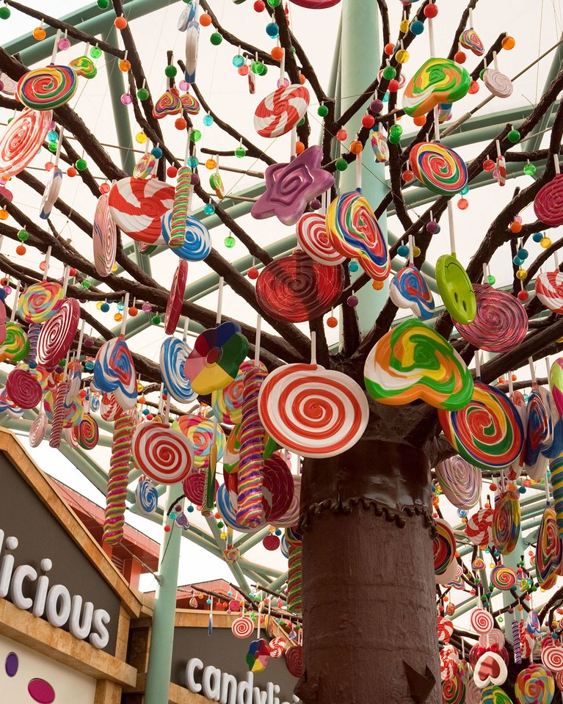

מהו לדעתכם הדבר העיקרי שיהיה בימות המשיח?

Slide 3
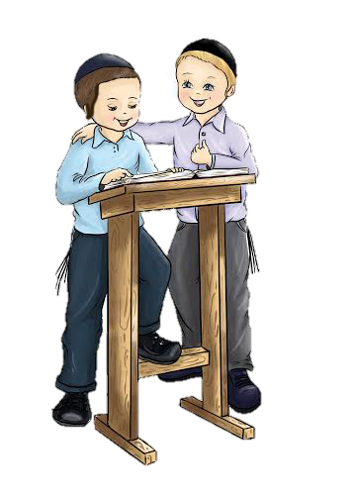
הדבר העיקרי שיהיה בימות המשיח הוא "ומלאה הארץ דעה את השם...",
כולם יוכלו ללמוד ולהעמיק בתורה ולהיות קרובים להשם.

Slide 4
"עתידה חיטה שתיתמר כדקל"
"וכל המעדנים יהיו מצויים כעפר"
"עתידה ארץ ישראל שתוציא גלוסקאות וכלי מילת"
"הטובה תהיה משופעת הרבה"
אם בימות המשיח, הרוחניות היא העיקר, למה חשוב שגם הגשמיות תהיה כל כך בשפע?

Slide 5

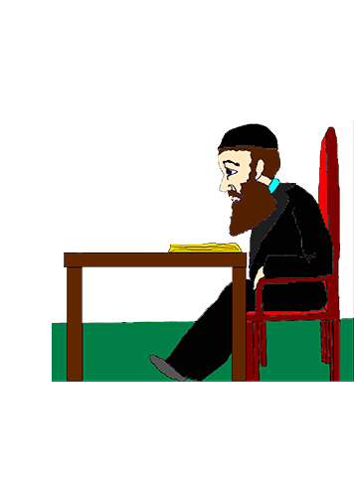
תשובה ראשונה
מלחמות
חובות
מחלות
חיים שלווים
דאגות
פרנסה בהרחבה
בריאות שלימה
כדי שכל ישראל יהיו "פנויין בתורה וחכמתה" (הרמב"ם)
לא יהיו טרדות גשמיות שיפריעו להתמסר לרוחניות.

Slide 6


תשובה שניה
בימות המשיח השם יתגלה בעולם. הכוח האלוקי הוא אין סופי.
הוא ישפיע על כולם ועל הכל, לכן גם עולם הצומח יהיה מושלם, גם עולם החי יהיה מושלם, גם הדומם.

Slide 7

על כל דבר בעולם נראה את ההתגלות האלוקית.
חישבו: מהו הדבר שאותו הכי תשמחו לראות, כאשר תהיה בעולם ההתגלות האלוקית המושלמת?

